Slide 1

Segmentação de Clientes de Alta Renda
Entendendo e atendendo clientes com maior poder aquisitivo

Slide 2
Introdução
No mercado financeiro, um dos maiores desafios é avaliar corretamente o perfil de cada cliente para oferecer produtos relevantes e alinhados às suas necessidades.
Visando conectar clientes e produtos, aprimorando o direcionamento das ações de marketing, propomos a adoção de um modelo preditivo de classificação para identificar potenciais clientes de alta renda, baseado em suas características socioeconômicas.

Slide 3

Objetivo do Projeto
Ferramenta de Machine Learning
Desenvolver ferramenta para identificar clientes com renda anual superior a US$ 100 mil usando Machine Learning.
Foco em Clientes Qualificados
Concentrar esforços comerciais em prospects com maior potencial de investimento para aumentar conversão.
Otimização de Recursos
Reduzir disparos genéricos e otimizar recursos para uma estratégia assertiva orientada por dados.
Relacionamento Personalizado
Fortalecer relações com clientes estratégicos oferecendo soluções personalizadas alinhadas ao perfil econômico.

Slide 4

DataSet Usado
Dataset
Adult Census Income. https://www.kaggle.com/datasets/priyamchoksi/adult-census-income-dataset
Conteúdo
Dados extraídos do banco de dados do Censo de 1994 realizado nos Estados Unidos.
Tarefa
Verificar se uma pessoa ganha mais de $ 100.000 por ano.
Tipo de Atividade
Classificatória
Target
"income" (renda)
Quantidade de Registros
32.561

Slide 5
Características Dataset
Dataset
Adult Census Income. https://www.kaggle.com/datasets/priyamchoksi/adult-census-income-dataset
Conteúdo
Dados extraídos do banco de dados do Censo de 1994 realizado nos Estados Unidos.
Tarefa
Verificar se uma pessoa ganha mais de $ 100.000 por ano.
Tipo de Atividade
Classificatória
Target
"income" (renda)

Slide 6

Descrição e Benefícios
Priorização de Clientes
O projeto organiza clientes por probabilidade de alta renda usando dados como vínculo empregatício, escolaridade, faixa etária e histórico financeiro.
Eficiência Comercial
A priorização permite campanhas comerciais mais assertivas, reduzindo custos e aumentando resultados.
Relacionamento Baseado em Dados
Estratégia sofisticada usa insights preditivos para fortalecer a competitividade da instituição financeira.

Slide 7

Tratamento de dados e Conformidade Legal
Processos de Preparação de Dados
Dados foram limpos, padronizados e variáveis agregadas para melhorar a aderência à linguagem de negócio.
Exclusão de Variáveis Sensíveis
Variáveis sensíveis como raça, sexo e país de origem foram removidas para garantir conformidade legal.
Conformidade com LGPD
A conformidade com legislações protege contra discriminação e promove boas práticas internacionais.
Testes de Desempenho do Modelo
Testes internos confirmaram que exclusão de variáveis sensíveis não afetou a performance do modelo.

Slide 8
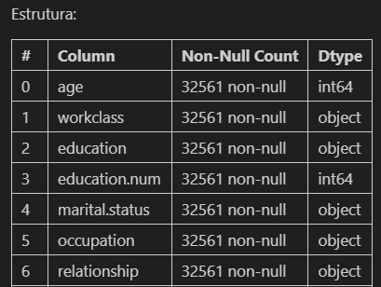
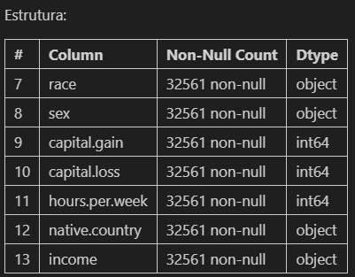

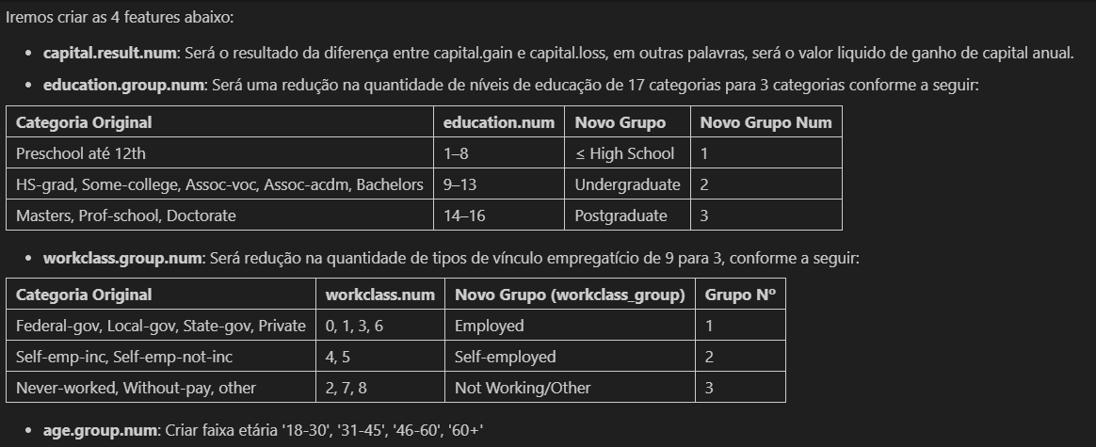
Criação de novas features

Slide 9
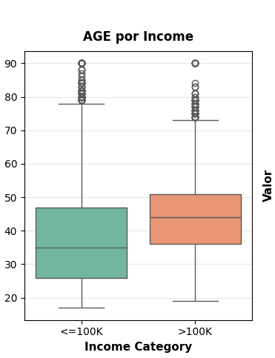
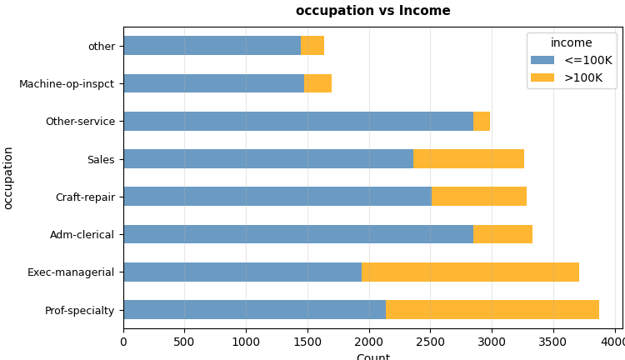

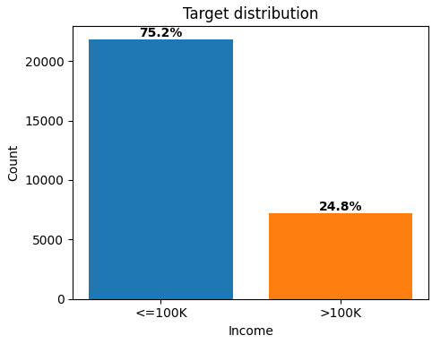
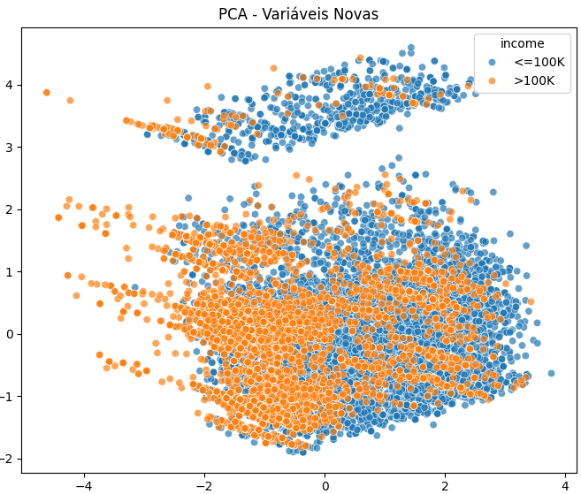
Avaliação dos dados

Slide 10

Modelos testados
Diversidade de Algoritmos
Modelos testados incluem versões básicas e versões otimizadas de:
Regressão Logística
KNN
Decision Tree
Random Forest
Gradient Boosting
SVC otimizados
Métricas de Avaliação
Os modelos foram avaliados por acurácia, precisão, recall, F1-score e ROC-AUC, garantindo análise detalhada de desempenho.
Critério de Negócio e Trade-offs
Recall foi priorizado para maximizar captura de clientes ricos, analisando trade-offs com falsos positivos e ROI.
Viabilidade Operacional
Custo computacional e tempo de treinamento foram considerados para garantir implementação eficiente e viável em produção.

Slide 11

Resultados e Trade-offs
Desempenho do Gradient Boosting
Gradient Boosting otimizou o equilíbrio entre F1-Score, ROC-AUC e Recall, sendo ideal para produção.
Precisão do Random Forest
Random Forest apresentou maior precisão, porém com Recall inferior, capturando menos clientes ricos.
Velocidade e Explicabilidade da Decision Tree
Decision Tree é rápida e explicável, ideal para cenários que exigem interpretabilidade do modelo.
Trade-off em Modelos Complexos e Simples
Modelos complexos oferecem maior potencial financeiro, enquanto modelos simples facilitam deploy e explicabilidade.

Slide 12

Tabela de Métricas
Modelo | Acurácia | Precisão | Recall | F1-Score | ROC-AUC | Tempo (s)
Gradient Boosting (Otimizado) | 0.8633 | 0.7570 | 0.6602 | 0.7053 | 0.9212 | 98.34
Decision Tree (Original) | 0.8480 | 0.7088 | 0.6555 | 0.6811 | 0.8984 | 0.04
Gradient Boosting (Default) | 0.8571 | 0.7704 | 0.6029 | 0.6764 | 0.9124 | 1.76
Random Forest (Original) | 0.8521 | 0.7972 | 0.5403 | 0.6441 | 0.9161 | 46.27
KNN (Original) | 0.8312 | 0.6874 | 0.5837 | 0.6314 | 0.8796 | 45.60
Decision Tree (New) | 0.8404 | 0.7441 | 0.5420 | 0.6272 | 0.8874 | 0.05
KNN (New) | 0.8254 | 0.6750 | 0.5687 | 0.6173 | 0.8599 | 22.37
Logistic Regression (Original) | 0.8184 | 0.7279 | 0.4257 | 0.5372 | 0.8499 | 3.24
Logistic Regression (New) | 0.8027 | 0.6982 | 0.3578 | 0.4731 | 0.8169 | 0.53

Slide 13
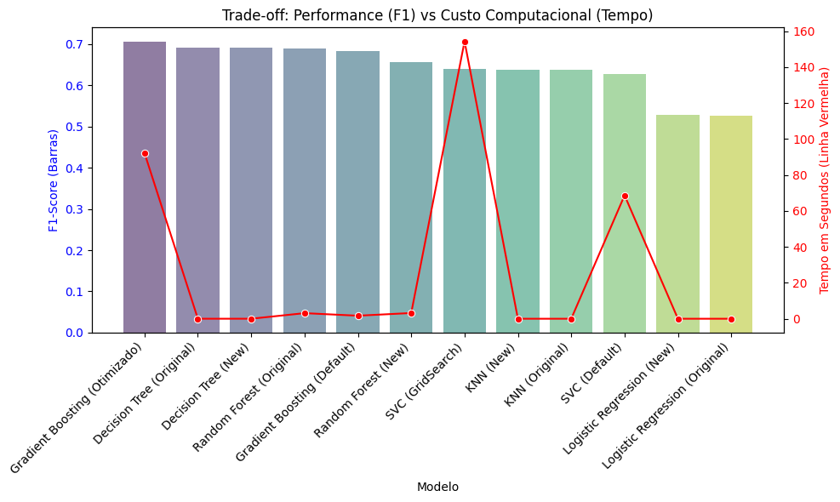
Performance x Custo

Slide 14

Definição do Modelo
Modelo Principal Gradient Boosting
Gradient Boosting otimizado é recomendado como modelo principal por seu desempenho superior e potencial de maximizar receita.
Árvore de Decisão como Alternativa
Decision Tree serve como alternativa leve e interpretável, útil para auditorias e suporte explicativo.
Definição de Limiar Comercial
Ajustar limiares de probabilidade para equilibrar recall e ROI, evitando custos com falsos positivos.
Implementação Piloto e Monitoramento
Iniciar com piloto integrado ao CRM para validar hipóteses e ajustar parâmetros com feedback da equipe comercial.

Slide 15

Impacto Comercial e Considerações
Melhoria no Desempenho Comercial
O Gradient Boosting otimizado identifica 1.191 clientes ricos, aumentando leads qualificados e gerando maior receita com custo operacional controlado.
Mitigação de Riscos e Governança
A estratégia inclui monitoramento contínuo, retreinamento e governança algorítmica com logs, versionamento e auditoria para garantir transparência.
Conclusão e Recomendações
O projeto equilibra desempenho técnico, impacto financeiro e ética, recomendando implantação piloto e evolução para produção orientada a dados.

Slide 16
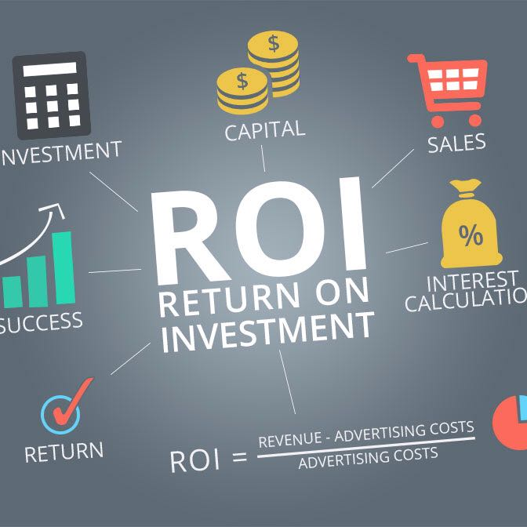
Conclusão e Benefícios
Ampliação de Clientes de Alta Renda
O modelo amplia a captação de clientes com maior potencial financeiro, aumentando as oportunidades de negócio.
Eficiência nas Ações Comerciais
Equipes comerciais direcionam produtos adequados, reduzindo abordagens irrelevantes e otimizando resultados.
Fortalecimento do Uso de Dados
Uso estratégico de dados melhora o relacionamento com investidores e orienta decisões comerciais.
Inteligência Artificial para Valor
A inteligência artificial atua como ferramenta estratégica para gerar valor e aprimorar a experiência do cliente.

